Slide 1
Tìm hiểu một số công cụ hỗ trợ xây dựng phần mềm
♦ Nhóm 5 ♦:
Lưu Nguyễn Vân Anh
Nguyễn Văn Nhựt
Nguyễn Hữu Thành Nam
Nguyễn Văn Huấn

Slide 2
Nội dung trình bày
1
Quản lý mã nguồn.
Quản lý tiến độ công việc.
1
2
2

Slide 3
Quản lý mã nguồn.
1
1.1 Giới thiệu
1.2 Mô hình hoạt động
1.3 Lợi ích
1.4 Git
1.5 Tài liệu tham khảo
3

Slide 4
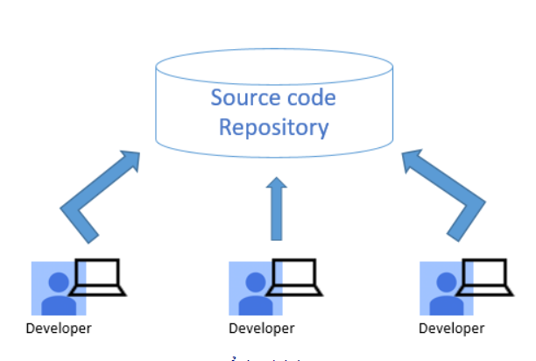
1.1 Giới thiệu Quản lý mã nguồn
Quản lý mã nguồn - (Version control system – VCS) là một hệ thống được sử dụng trong việc phát triển phần mềm, giúp lưu trữ và ghi nhận sự thay đổi của các tập tin, mã nguồn theo thời gian, nhờ đó hệ thống có thể theo dõi việc cập nhật sửa đổi mã nguồn của các thành viên trong suốt quá trình làm dự án.
4

Slide 5
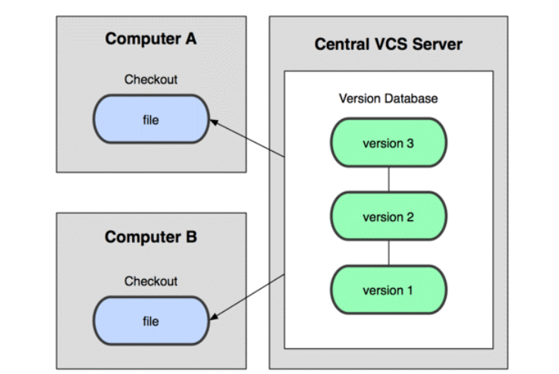
1.2 Mô hình hoạt động
Điển hình của hệ thống quản lý phiên bản mã nguồn sử dụng mô hình tập trung là SVN (Subversion). Mô hình sử dụng kiến trúc Client-Server. Server đóng vai trò là một kho dữ liệu (Repository) duy nhất lưu trữ tất cả các tập tin, mã nguồn, thay đổi… Các client sẽ kết nối đến server để lấy phiên bản mới nhất của mã nguồn về máy (check out) và cập nhật tất cả các thay đổi lên server (commit).
a) Mô hình tập trung
5

Slide 6
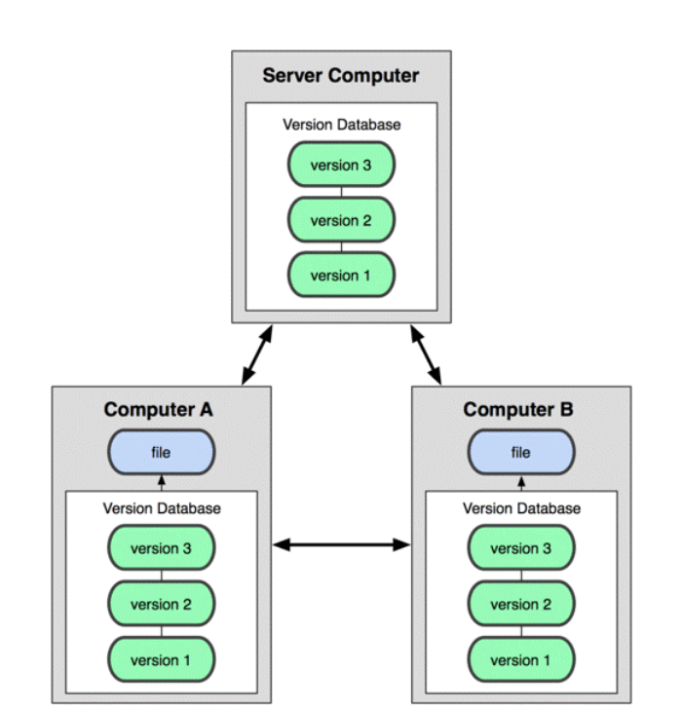
b)Mô hình phân tán
Điển hình của hệ thống quản lý phiên bản mã nguồn sử dụng mô hình phân tán là Git. Ưu điểm của mô hình này là sự linh hoạt trong việc cập nhật lại mã nguồn trên server, client không cần lúc nào cũng phải duy trì kết nối đến server.
6

Slide 7
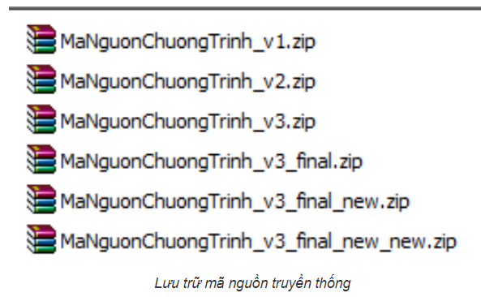
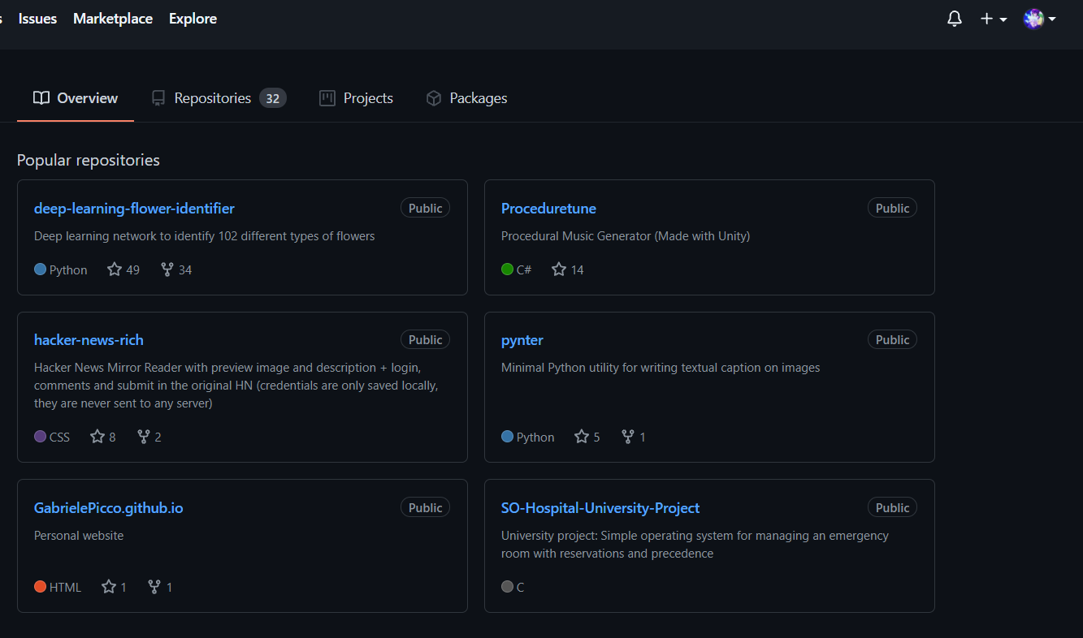
1.3 Lợi ích của hệ thống quản lý mã nguồn
a. Lưu trữ mã nguồn tập trung
Lợi ích chính của hệ thống quản lý mã nguồn là tạo ra môi trường lưu trữ tập tin, mã nguồn.
Không như cách lưu trữ truyền thống, hệ thống quản lý mã nguồn sẽ lưu trữ tập trung và giải quyết được các vấn đề dư thừa dữ liệu cũng như tìm kiếm nội dung lưu trữ.
7

Slide 8
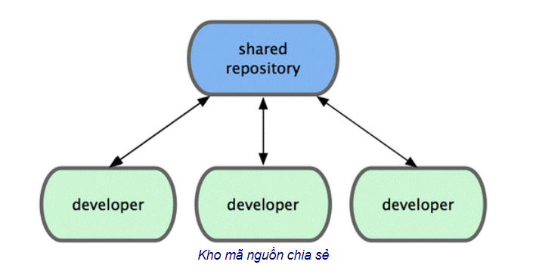
I. 3 Lợi ích của hệ thống quản lý mã nguồn
b. Tạo môi trường làm việc nhóm
Giúp mọi thành viên nhóm có thể tương tác, phối hợp với nhau, tránh việc thực hiện công việc trùng lặp, chồng chéo lẫn nhau.
Người quản lý có thể quản lý mã nguồn, điều hành, tổng hợp công việc của nhóm. Lập trình viên tham gia các nhóm làm dự án có thể quản lý mã nguồn của mình, chia sẻ cũng như tiếp nhận mã nguồn từ đồng nghiệp.
8

Slide 9
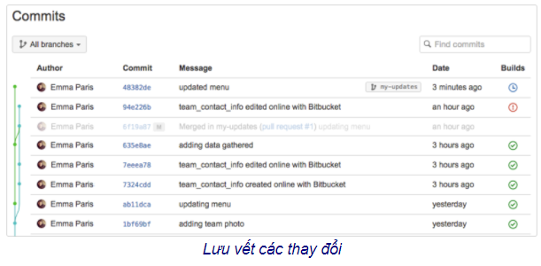
I.3 Lợi ích của hệ thống quản lý mã nguồn
c. Lưu vết các thay đổi trong mã nguồn
Không chỉ lưu trữ tập tin, mã nguồn, hệ thống còn cho phép lưu trữ các thay đổi trong quá trình thực hiện dự án..
Các lần thay đổi sẽ được lưu trữ trong suốt quá trình làm dự án, cho phép quay ngược lại phiên bản trước đó nếu có phát sinh lỗi hoặc các vấn đề không mong muốn trong mã nguồn.
Tất cả lịch sử thay đổi đều cố thể được đưa vào Hệ thống quản lý dự án như DevOps, JIRA… để quản lý tiến độ dự án cũng như thực hiện các phân tích khác.
9

Slide 10
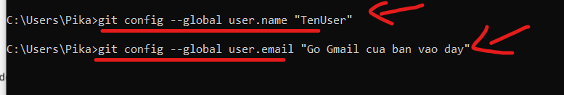
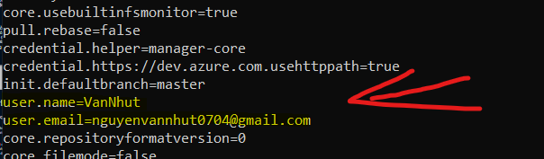
1.4 Git :hướng dẫn cơ bản
Ban đầu bạn cần tải Git về và cài đặt Tiếp đến bạn cần cấu hình ban đầu cho nó trong CMD bằng 2 dòng lệnh git config –global user.name “name” git config –global user,email “email” Và để xem bạn đã làm đúng với ở trên thì sài lệnh : git config --list
10

Slide 11
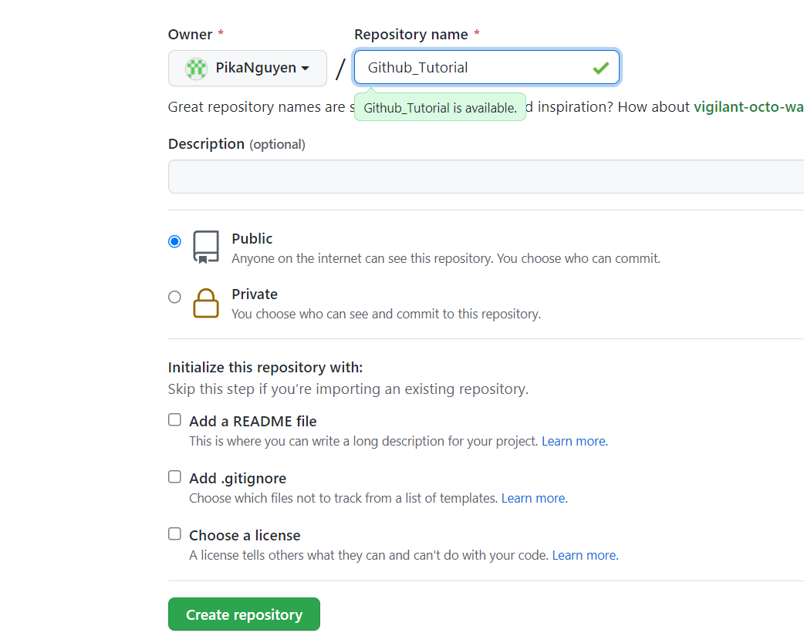
Tạo Repository
-Tiếp theo là tạo Repository Local (Là repository bố trí trên máy của bản thân) Lệnh: git init -Tạo 1 Repository trên GitHub:
11

Slide 12
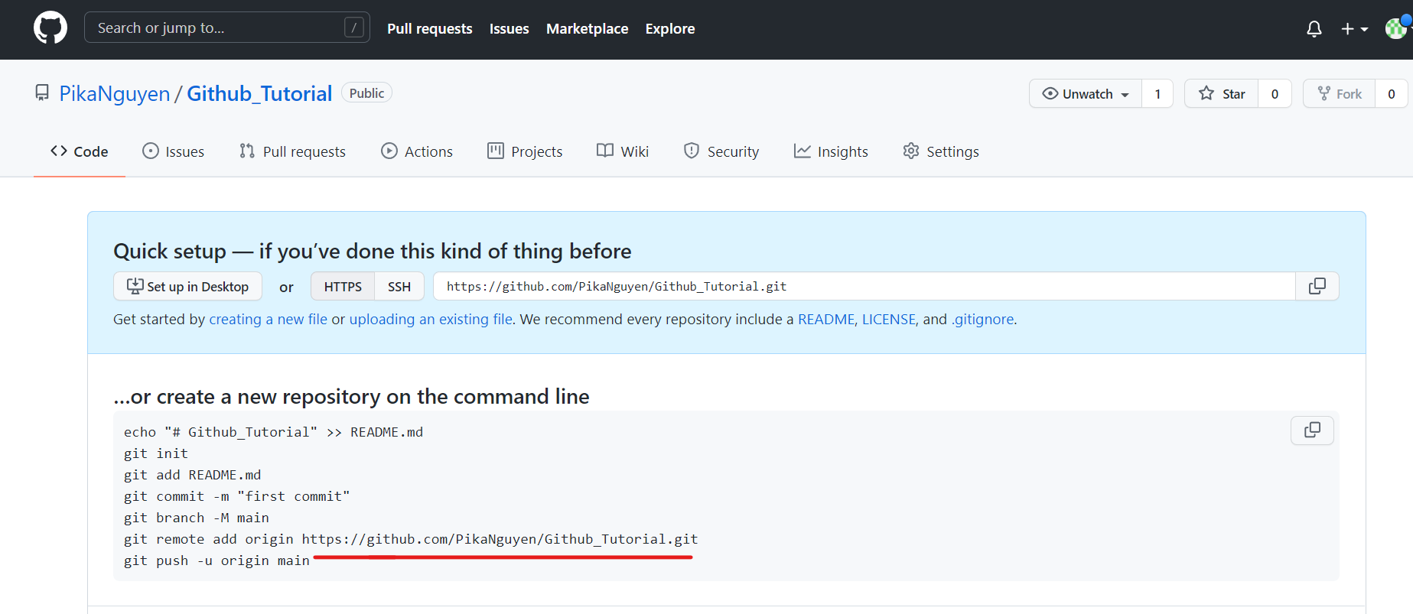
Lệnh liên kết
Sau khi tạo xong lấy đường link như hình để liên kết cái Local Repo với Remote Repo(Là repository để chia sẻ giữa nhiều người và bố trí trên server chuyên dụng) tức là sever trên Github bằng câu lệnh: git remote add origin [link]
12

Slide 13
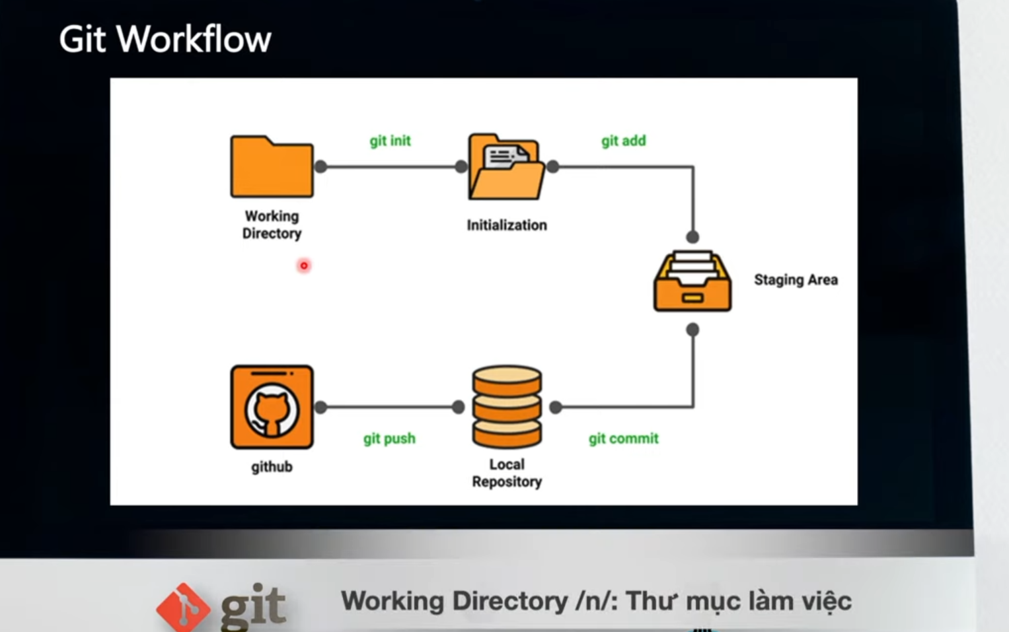
Git Workflow (Quy trình xử lý trên Git)
-Working directory: Thư mục làm việc -Initialization: Các thư mục làm việc -Staging Area: Khu chuẩn bị -Local Repository -Github (Remote Repository)
13

Slide 14
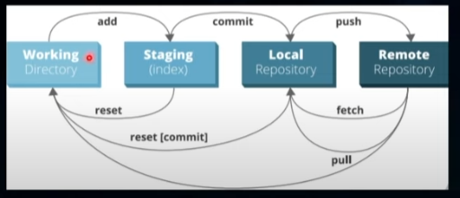
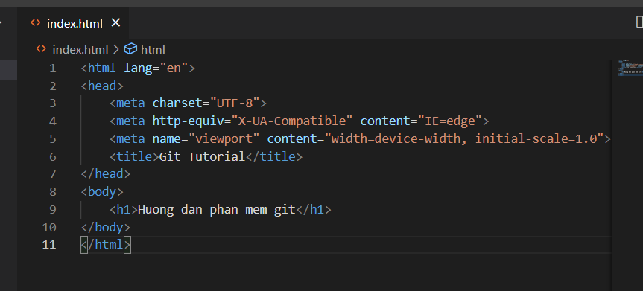
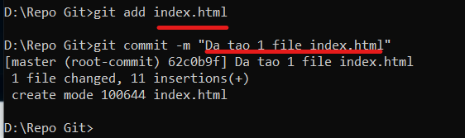
Lệnh add và commit
Sài lệnh git add [file] để lưu vào khu chuẩn bị. git commit –m “mô tả” để lưu thông tin của file làm việc và tới đây file làm việc của bạn đã sẵn sàng đẩy lên GitHub (Remote Repository)
14

Slide 15
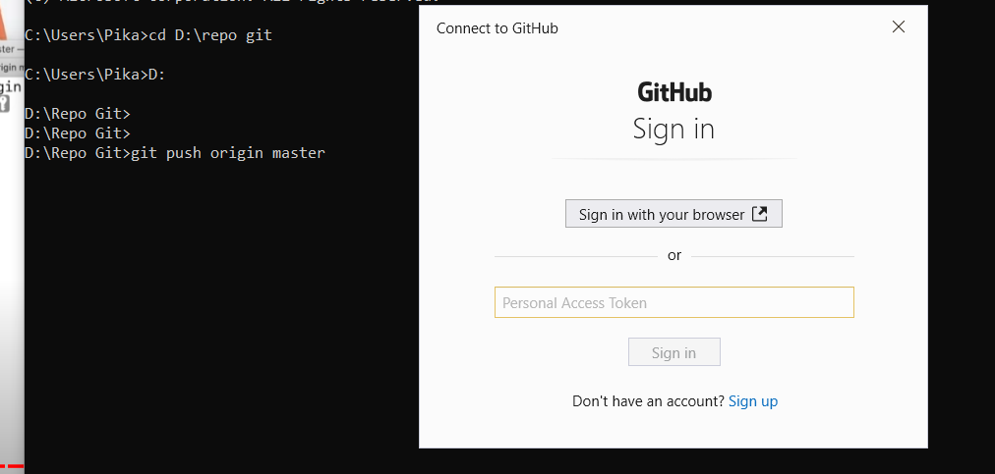
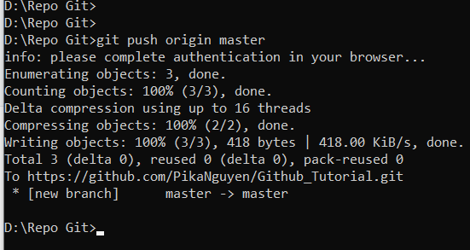
Lệnh đẩy dữ liệu lên
git push origin master Sau khi gõ lệnh thì màn hình sẽ hiện yêu cầu nhập tài khoản GitHub. Và nếu hiện như hình bên dưới thì đã thành công.
15

Slide 16
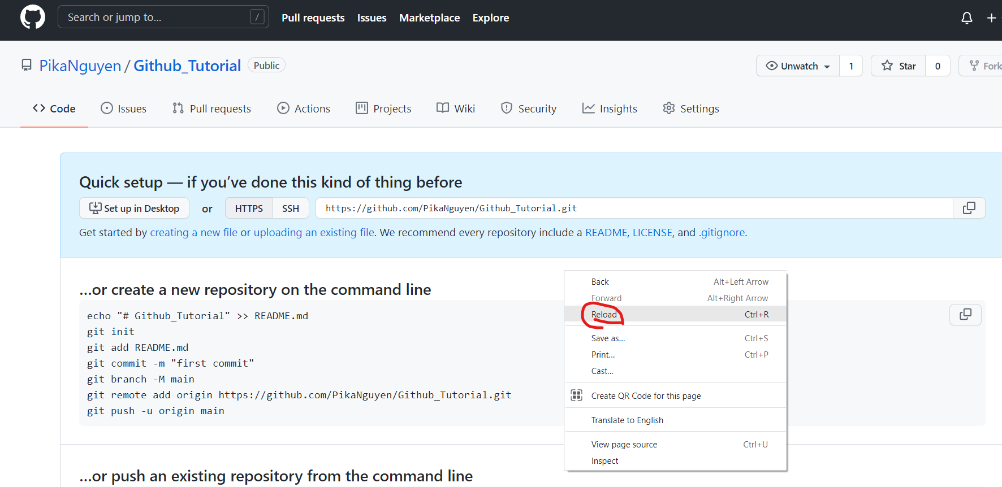
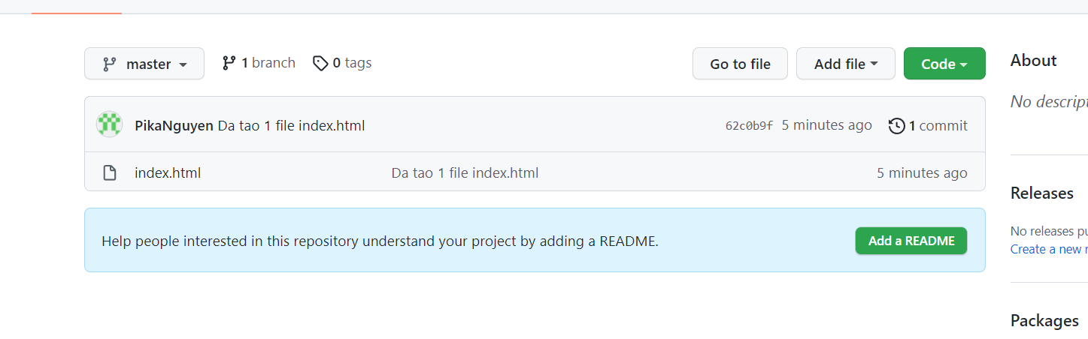
Sau đó bạn Reload lại trang Github. Thì File làm việc của bạn đã từ Local Repository đẩy lên trên Remote Repository.
File đã được upload lên Remote Repository
16

Slide 17
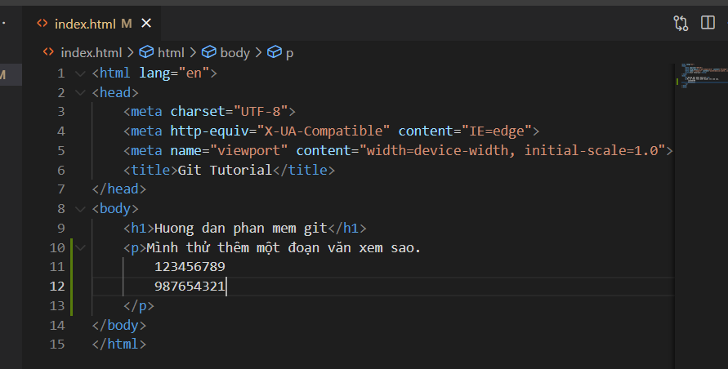
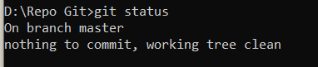
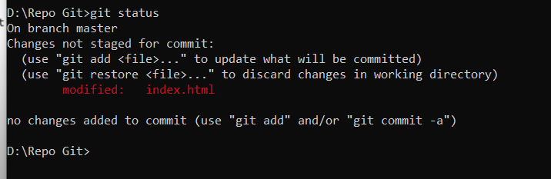
Lệnh git status
Để xem trạng thái của file đã thêm vào “Khu chuẩn bị” có gì thay đổi hay chưa. ---Chưa thay đổi --Đã thay đổi nhưng chưa lưu vào “Khu chuẩn bị”
Vừa thêm vào và chạy lại câu lệnh git status
17

Slide 18
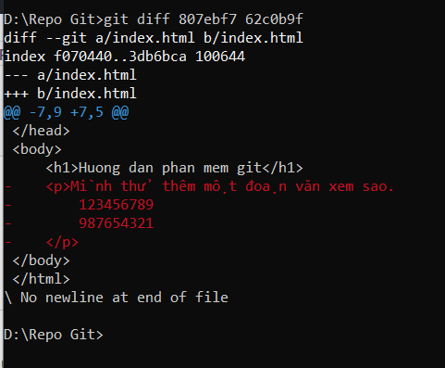
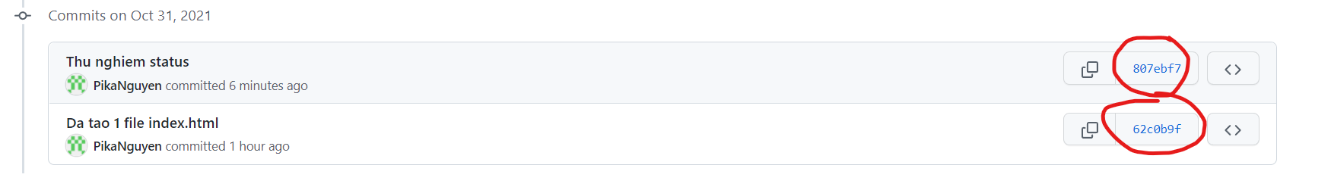
Lệnh git diff
Lệnh diff dùng để kiểm tra sự thay đổi. Ta lấy mã commit rồi so sánh với nhau như hình ảnh: git diff [mã 1] [mã 2] Đoạn chữ màu đỏ chính là sự thay đổi của file code upload lên trong một khoảng thời gian khác.
18

Slide 19
Đây là file ban đầu
Đây là file khi cập nhật
19

Slide 20
1.5 Tài liệu tham khảo
https://tmhpp.com.vn/d4/news/Quan-ly-ma-nguon-Thay-doi-nho-hieu-qua-lon-1-7868.aspx?fbclid=IwAR2PZpc2mNHiRmeD5XxVb6-NkbBdm9bf8pP6ha3MLD14pf3Id3NlNIu_z4I https://www.youtube.com/watch?v=z-BDl0SBtgo

Slide 21
Quản lý tiến độ công việc.
2
2.1 Khái niệm
2.2 Các bước quản lý tiến độ công việc hiệu quả
2.3 Phần mềm AMIS Công việc
2.4 Phần mềm Trello
2.5 Tài liệu tham khảo

Slide 22
2.1 Khái niệm
Quản lí tiến độ công việc là gì
Quản lí tiến độ công việc là các quá trình tiến hành để đảm bảo hoàn thành dự án đúng thời hạn.

Slide 23
2.2 Các bước quản lý tiến độ công việc hiệu quả
Bước 1: Xác định các hành động cần được đưa vào tiến độ
Bước 2: Lên thứ tự cho các hành động
6 BƯỚC
Bước 3: Đánh giá những nguồn lực cần có cho các hành động
Bước 4: Đánh giá thời gian cần có để thực hiện các hành động
Bước 5: Xây dựng tiến độ
Bước 6: Theo dõi và quản lý tiến độ

Slide 24
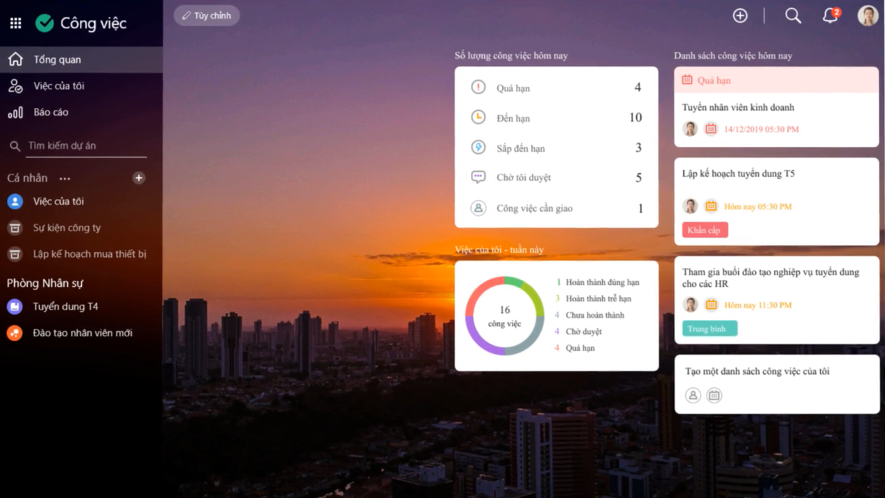
2.3 Phần mềm AMIS Công việc
Là ứng dụng được xây dựng trên nền tảng MISA AMIS

Slide 25

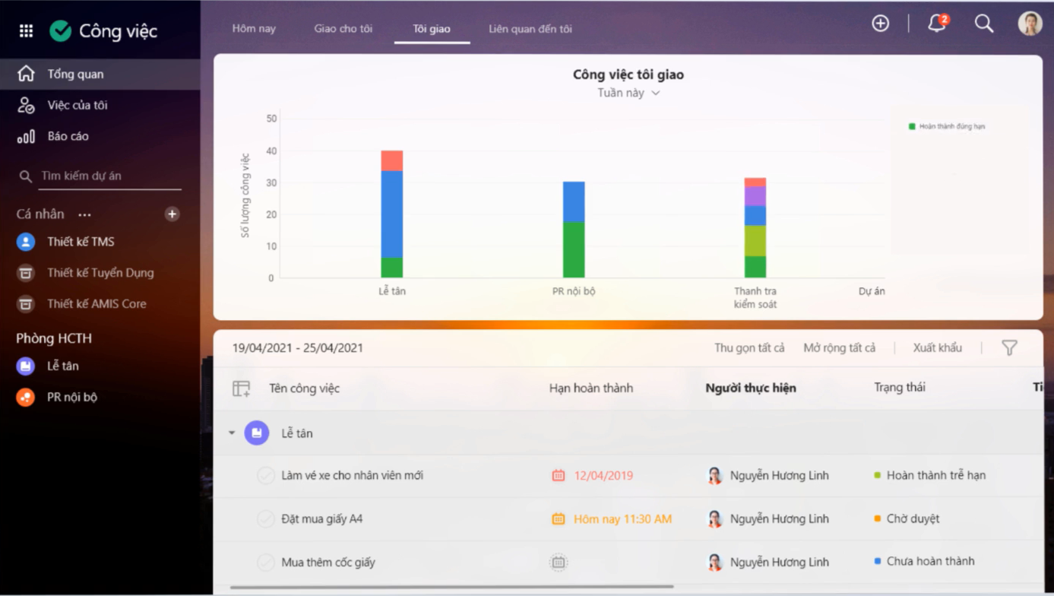

Slide 26
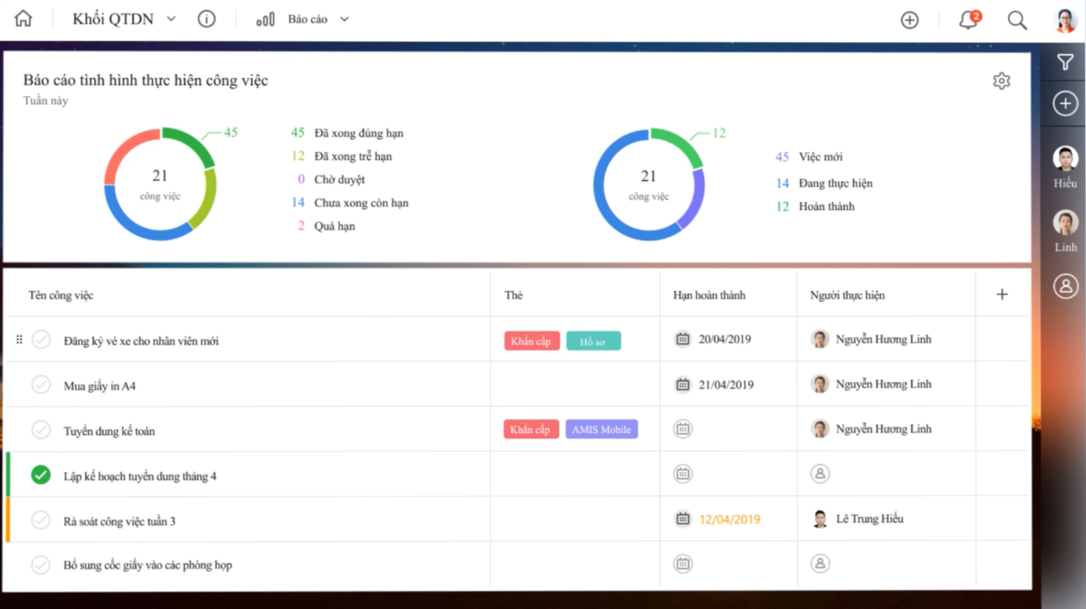
Quản lí công việc đội nhóm

Slide 27
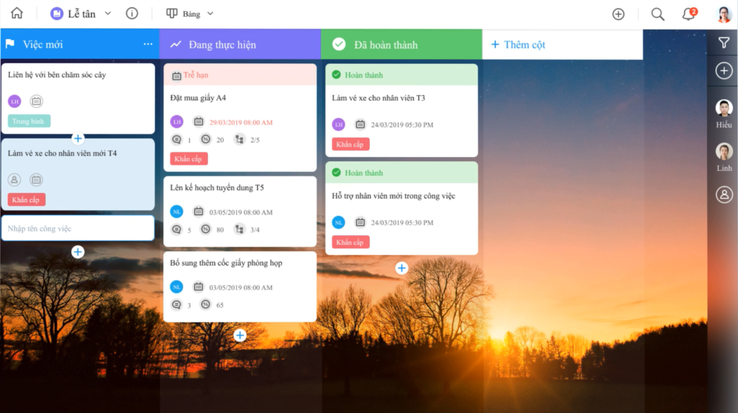
Quản lí công việc dự án

Slide 28
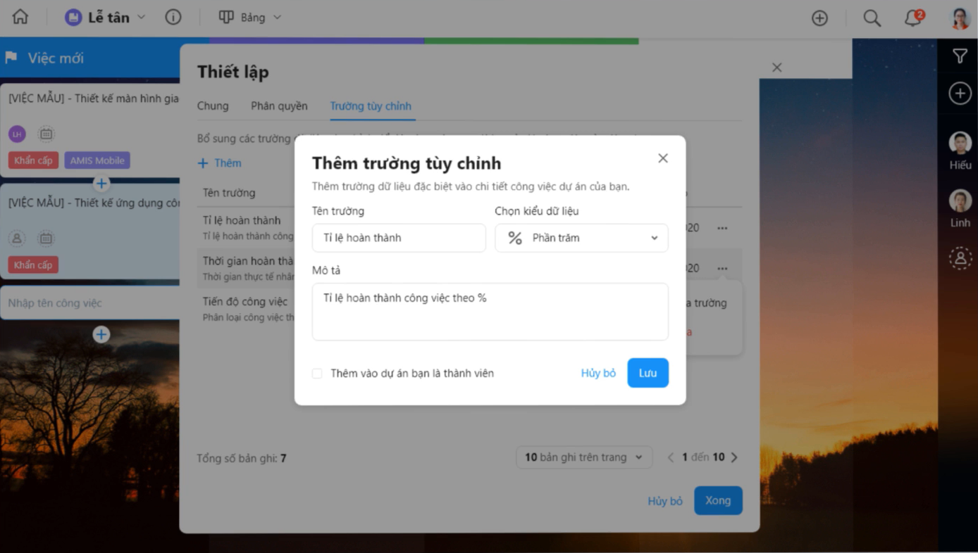
Tính năng hữu ích

Slide 29
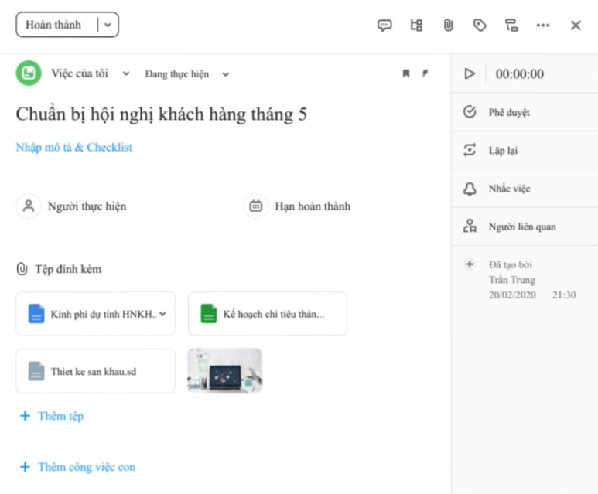

Tài liệu công việc

Slide 30
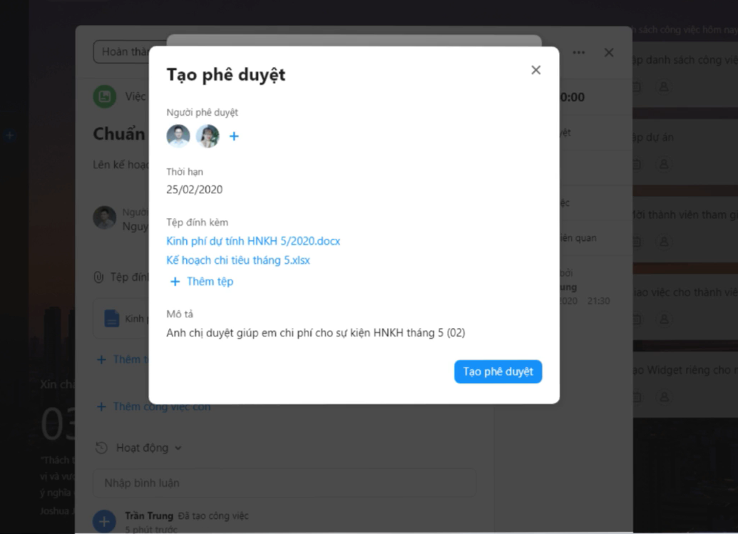
Tạo phê duyệt đối với các công việc đã hoàn thành

Slide 31
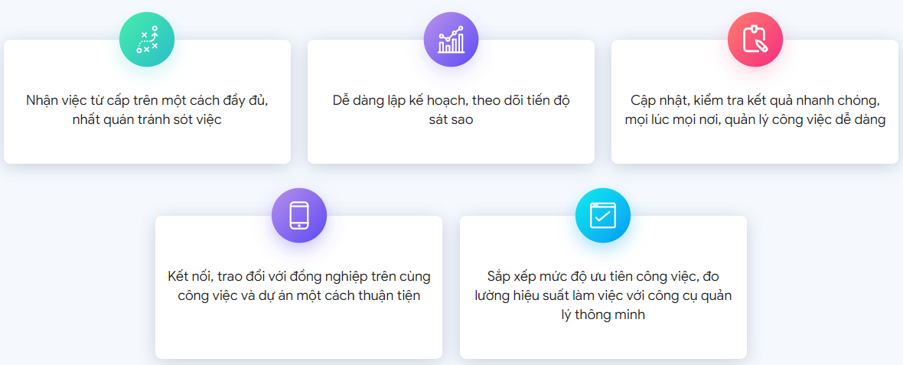
Ưu điểm
Nhược điểm
- Giá thành cao
- Chưa hỗ trợ tích hợp với các phần mềm khác trên cùng một nền tảng để liên kết công việc và đồng bộ dữ liệu.

Slide 32
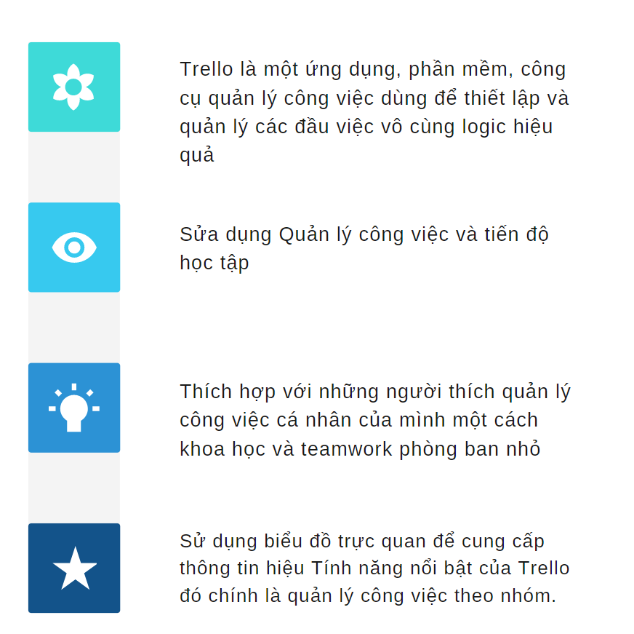

2.4 Phần mềm Trello

Slide 33
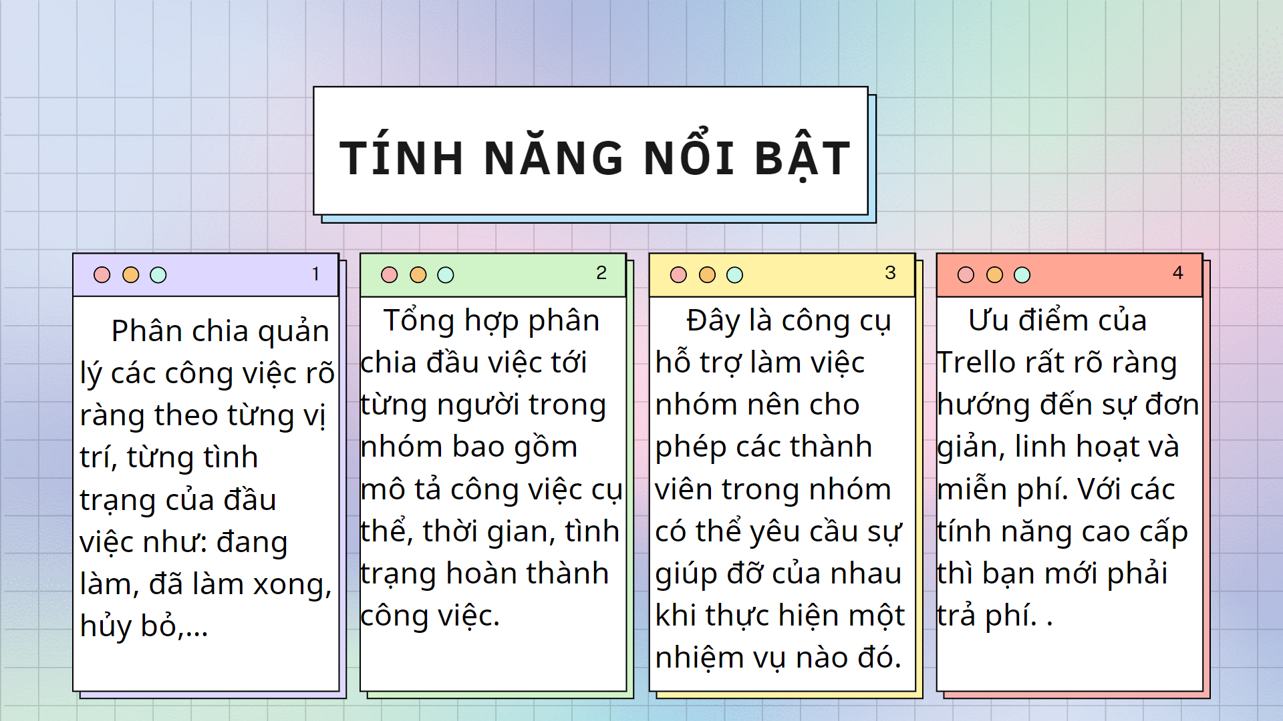

Slide 34
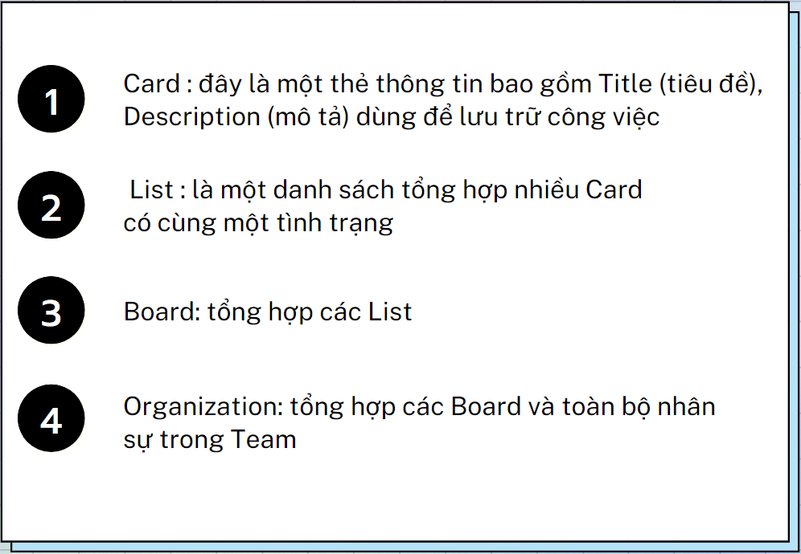

Cấu tạo chính

Slide 35

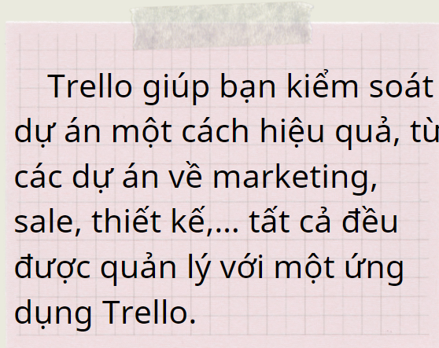

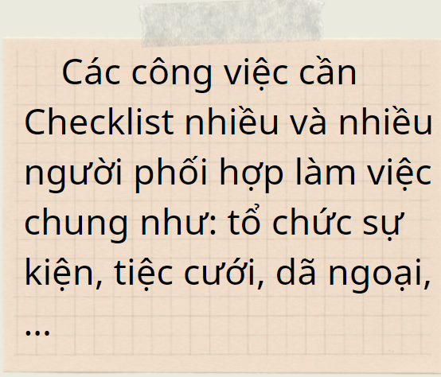

Slide 36





Slide 37
2.5 Tài liệu tham khảo
- https://vitranet24.com/tin-quan-ly/6-buoc-quan-ly-tien-do-hieu-qua-trong-quan-ly-du-an.html
- https://amis.misa.vn/amis-cong-viec/

